Slide 1
Разработка веб-приложения «Advanced Schedule»
Разработал Ханнанов Алмаз Расихович
Руководитель к.т.н., преподаватель УГКТиД Валеева Гульнара Рустамовна

Slide 2
Введение
Целью работы является разработка информационной системы веб-приложения «Advanced Schedule».
Актуальность данной проблемы обусловлена множеством ошибок и неточностей, допускаемых при ручном составлении расписания занятий.
Объектом исследования является разрабатываемая автоматизи- рованная информационная система составления расписания веб-приложение «Advanced Schedule».
Предметом исследования является особенности автоматизированной информационной системы составления расписания.
Практическая значимость данной работы заключается в том, что система будет иметь возможность применения в деятельности Уфимского государственного колледжа технологии и дизайна.

Slide 3
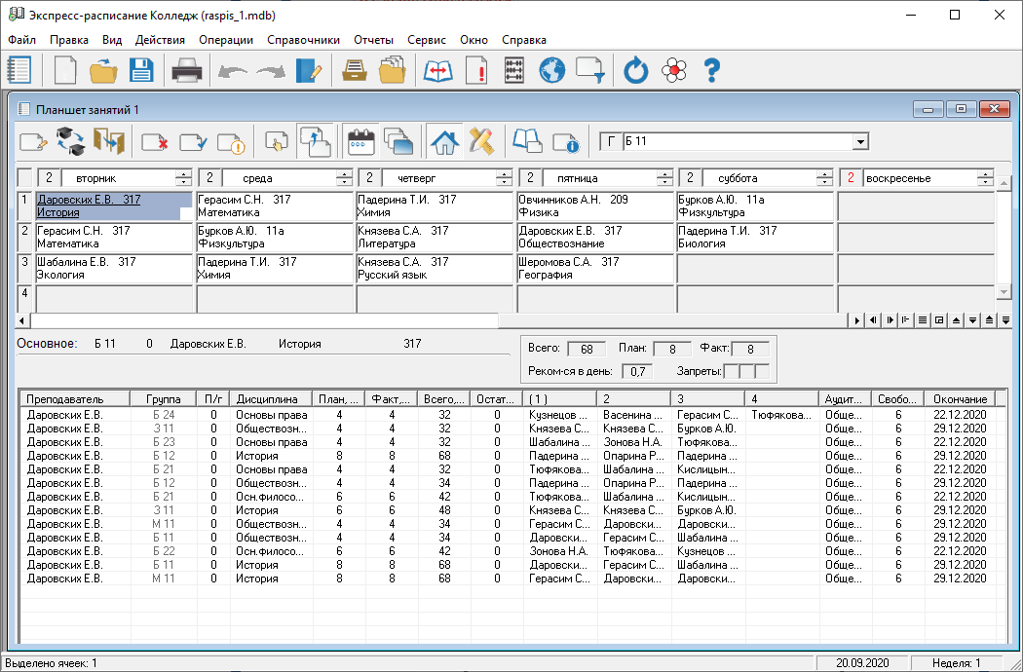
Обзор аналогов Экспресс расписание «Колледж»

Slide 4
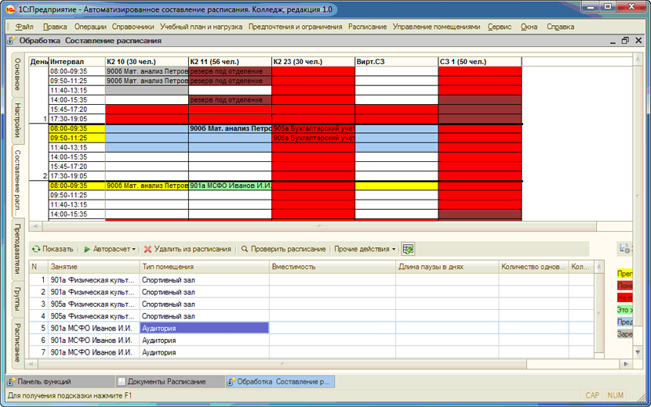
Обзор аналогов 1С:Автоматизированное составление расписания «Колледж»

Slide 5
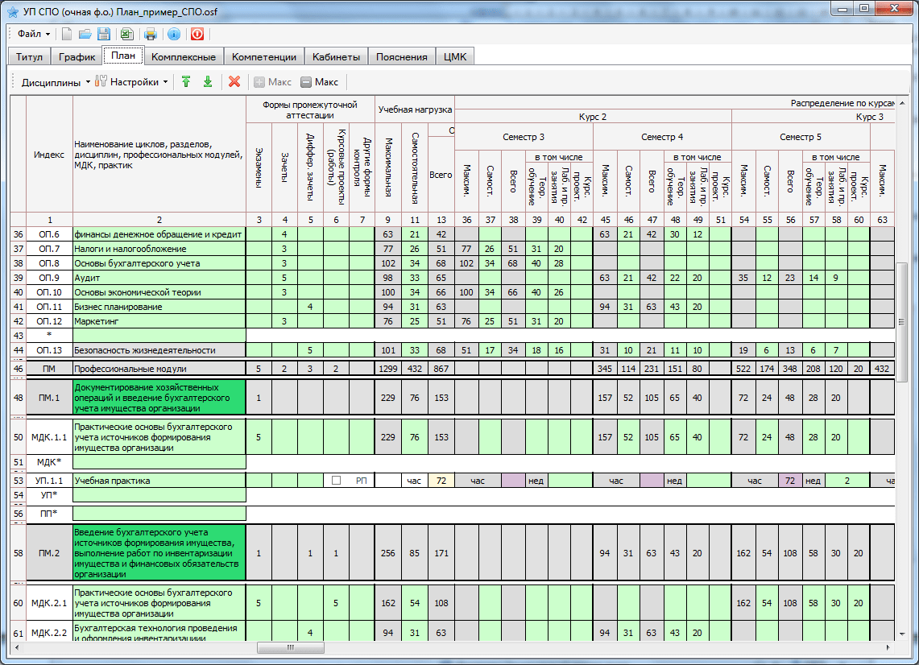
Обзор аналогов Система «АВТОРасписание»

Slide 6
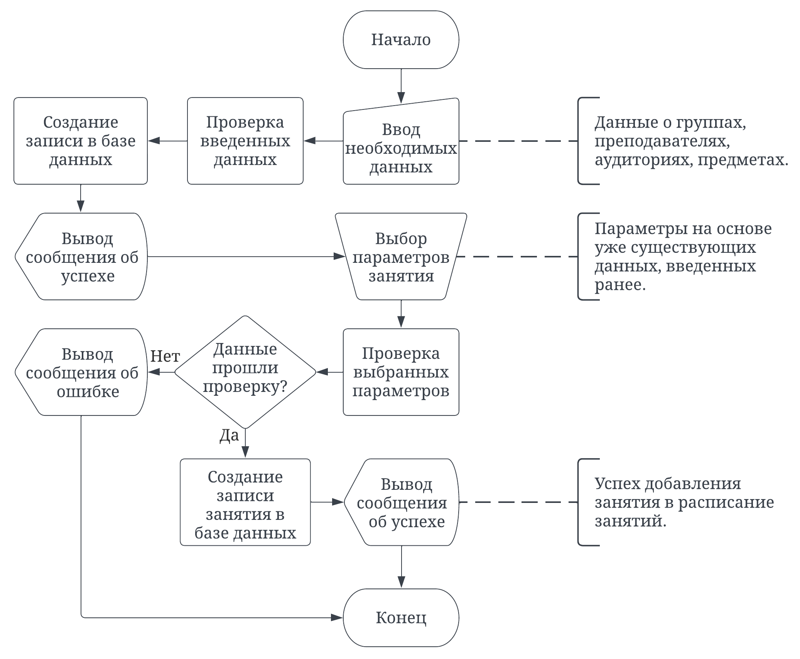
Блок-схема алгоритма составления расписания

Slide 7
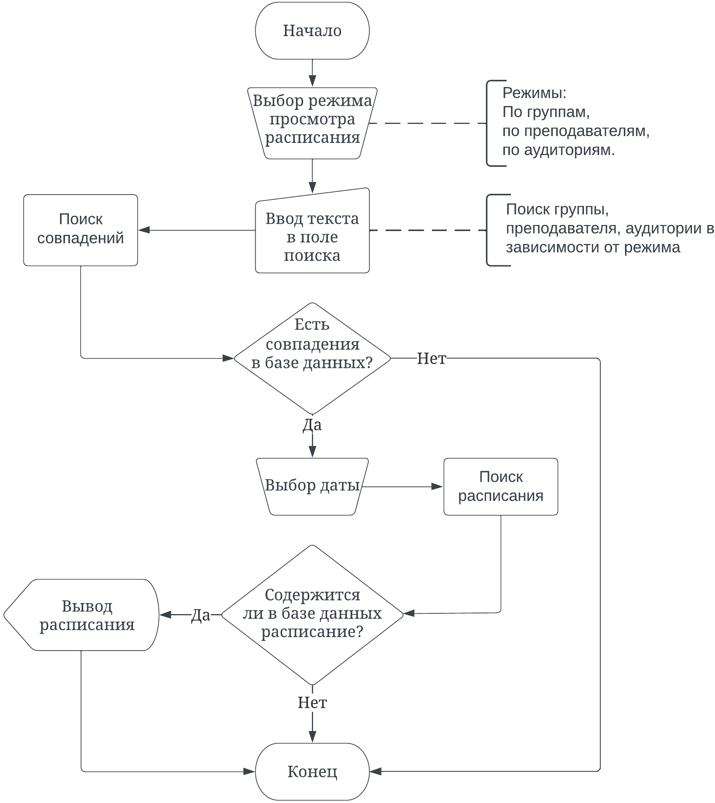
Блок-схема алгоритма просмотра расписания

Slide 8
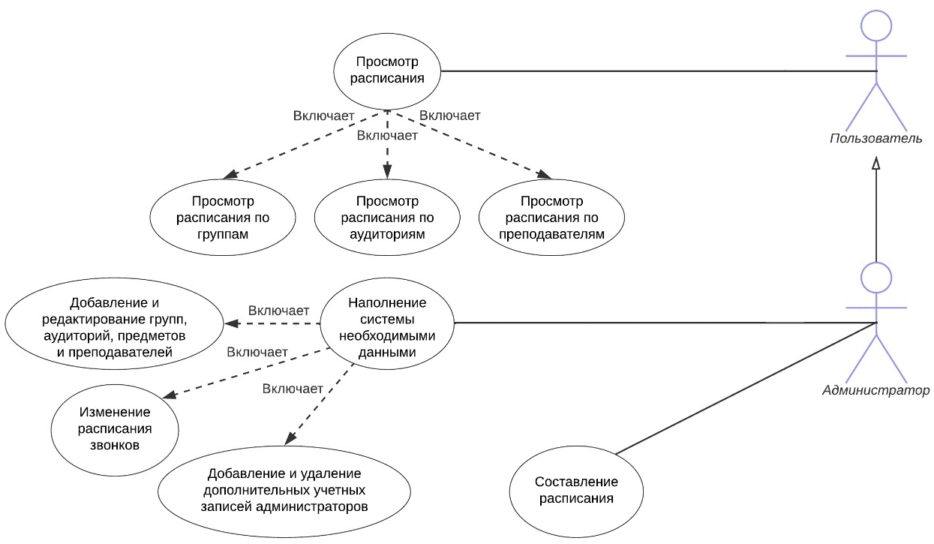
Use Case диаграмма

Slide 9
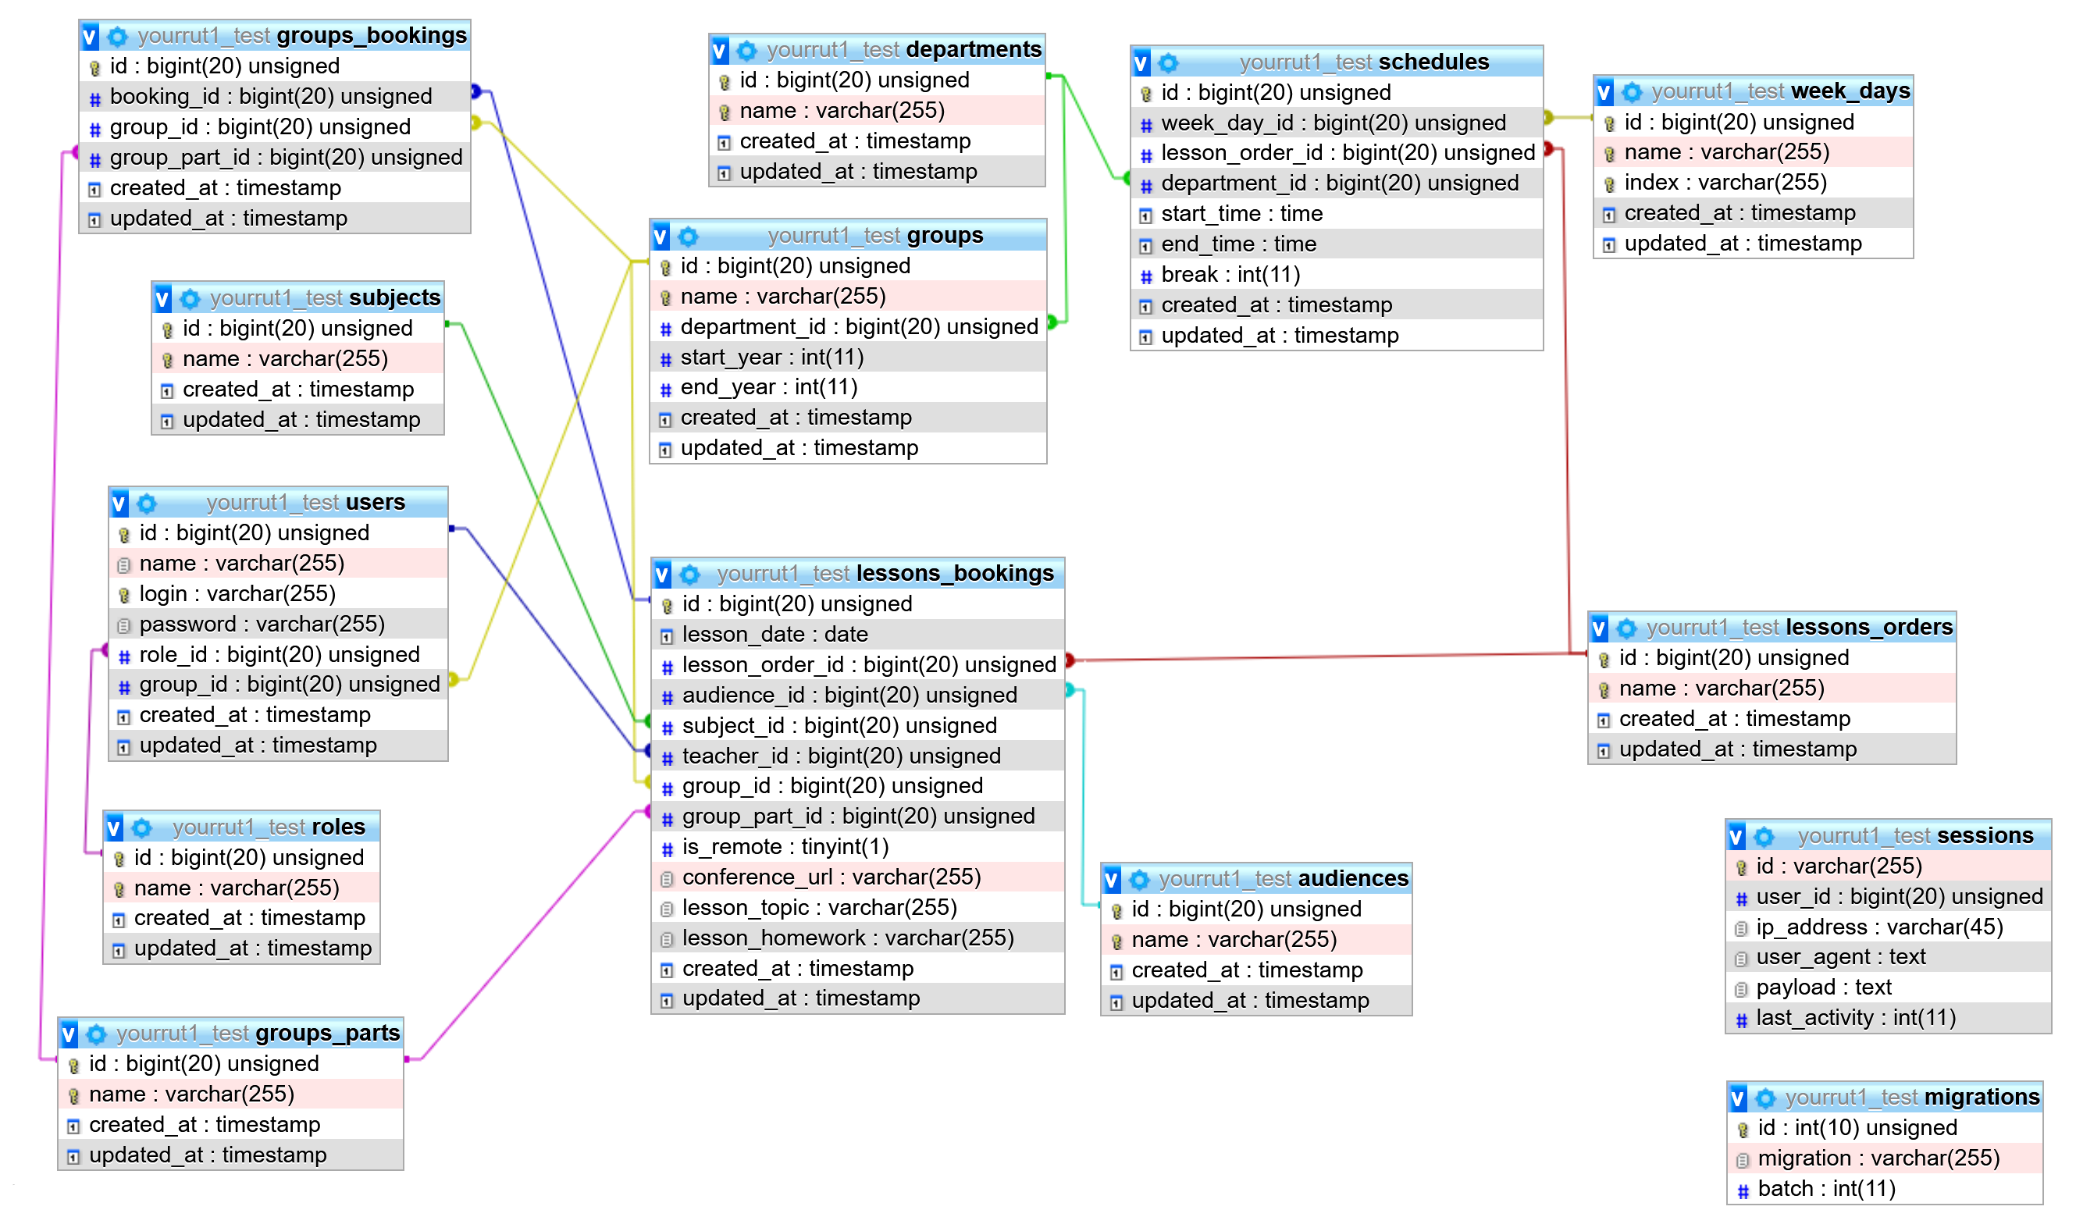
Схема базы данных

Slide 10


Языки программирования

Slide 11





Средства разработки

Slide 12
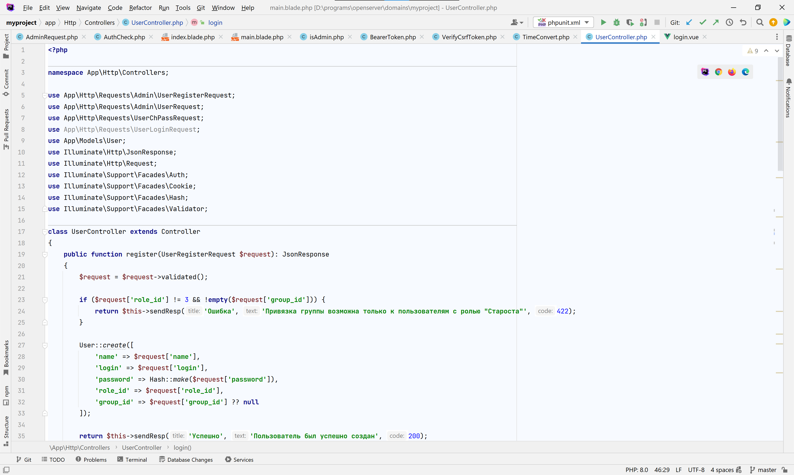
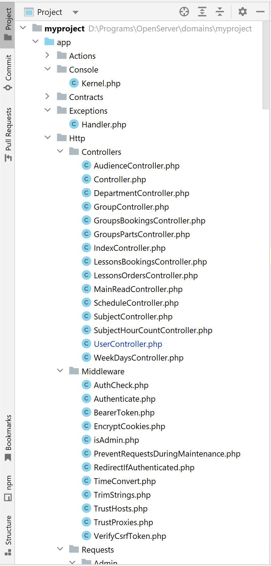
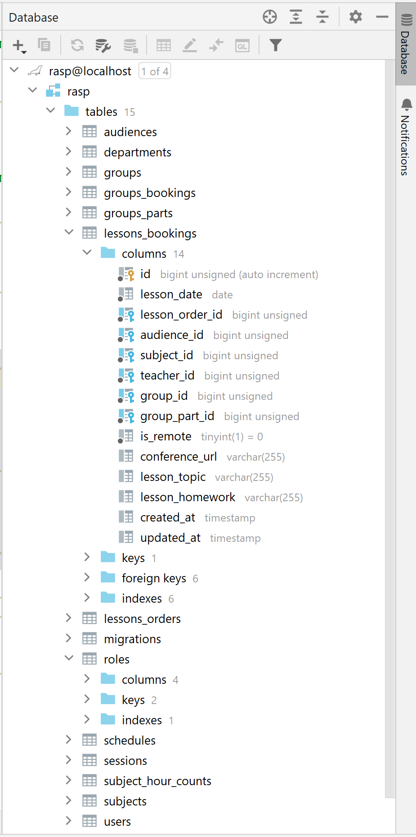
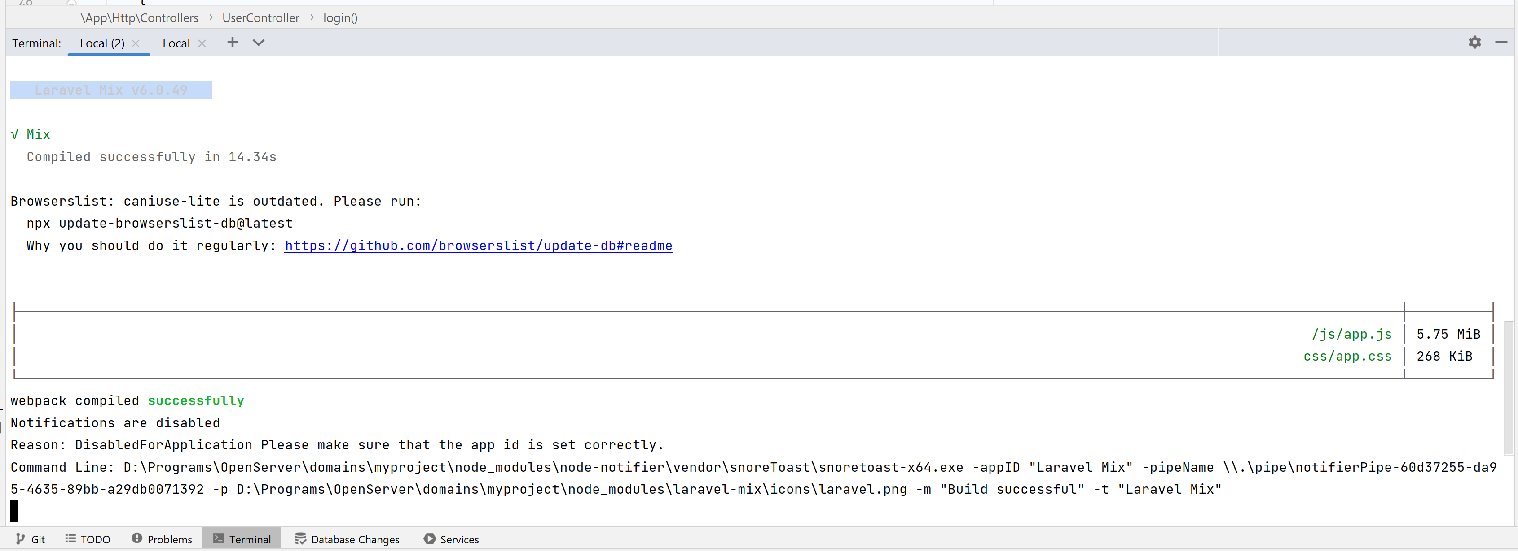
Графический интерфейс среды разработки

Slide 13
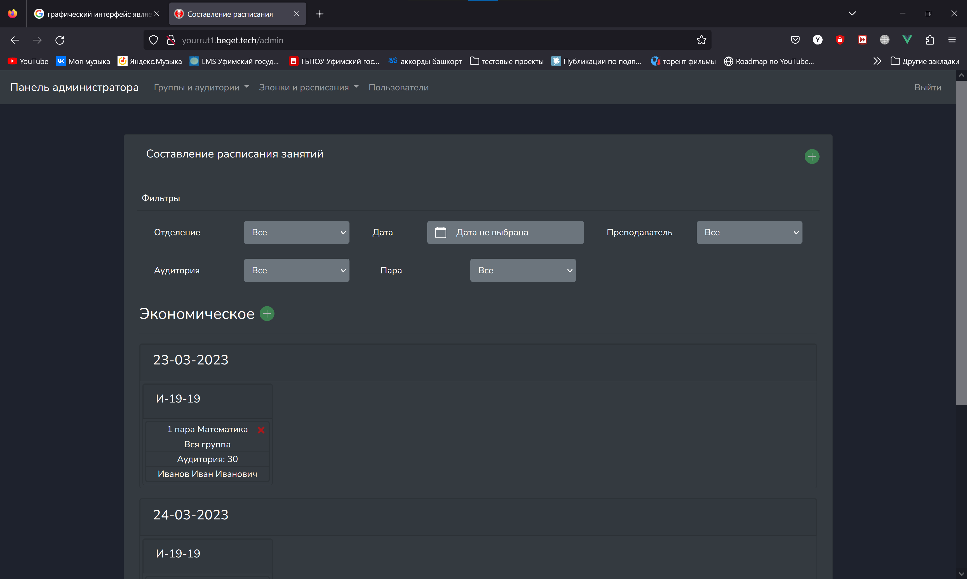
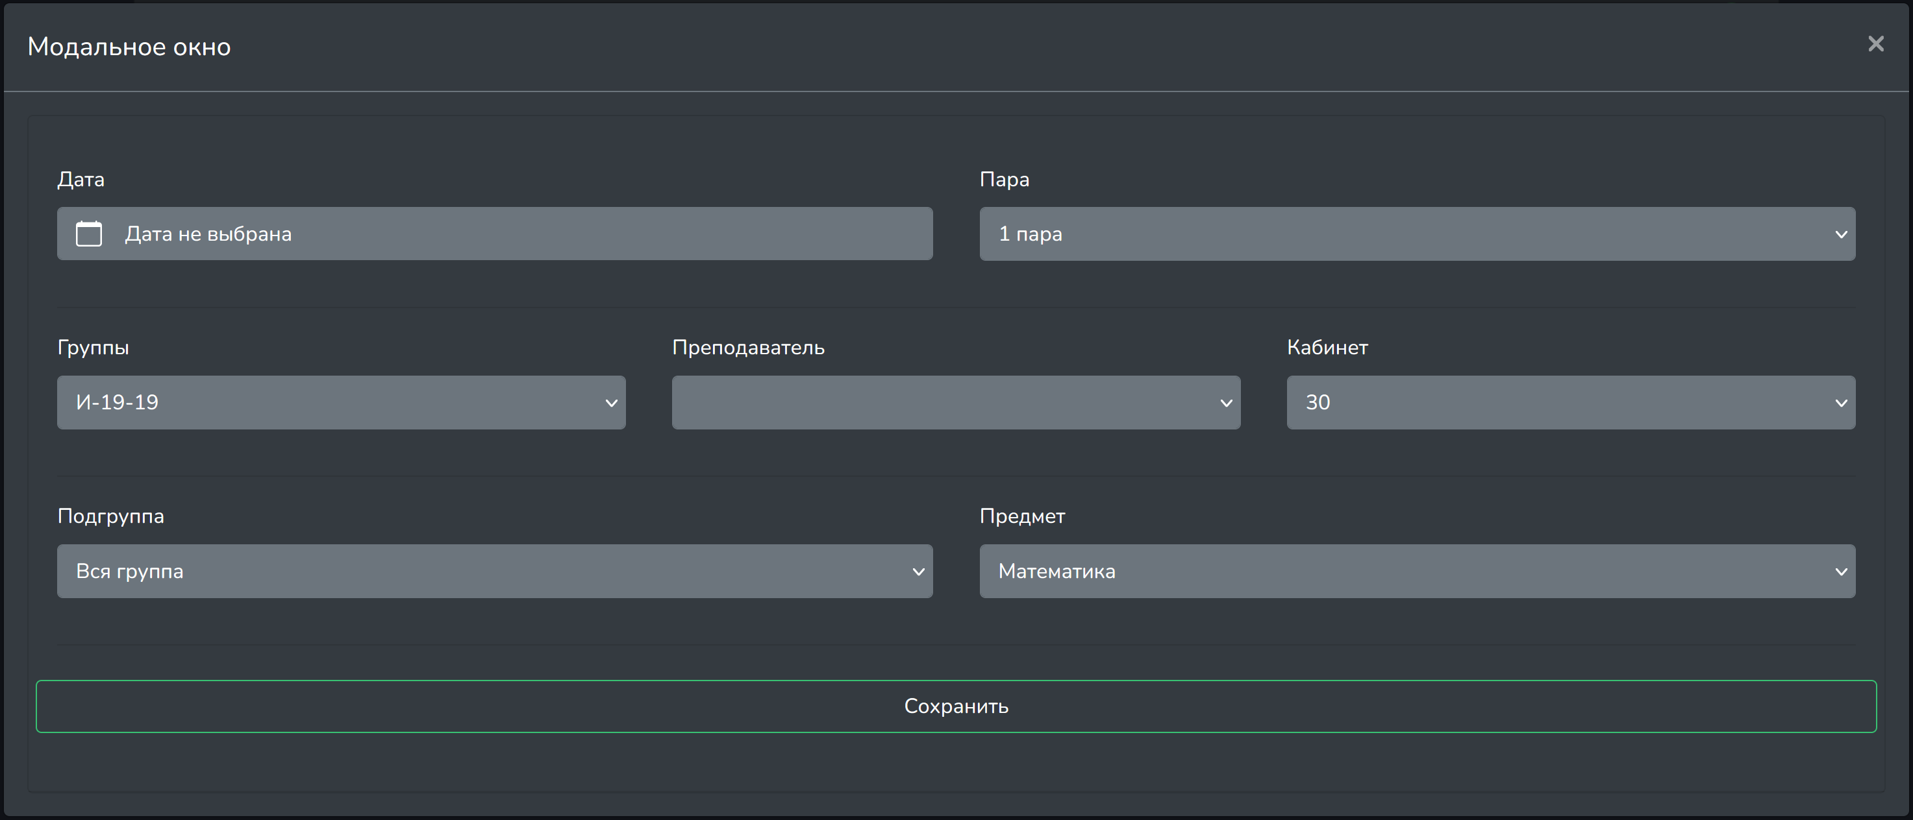
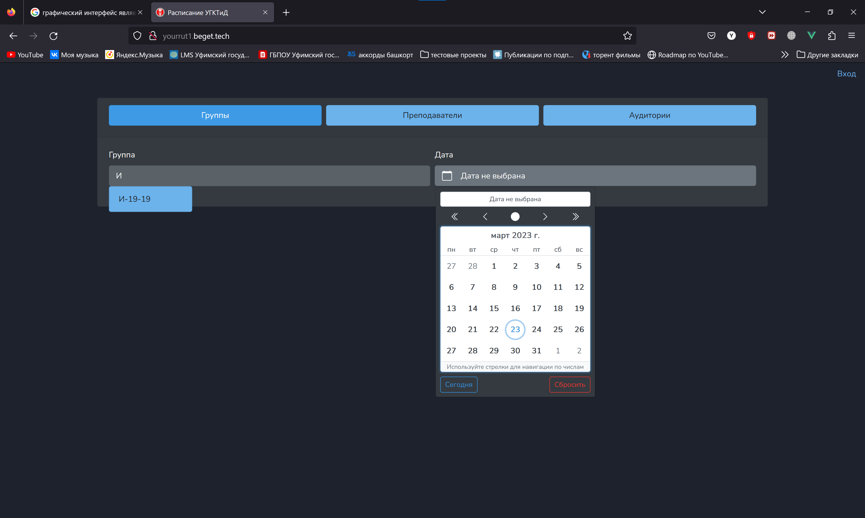
Графический интерфейс веб-приложения

Slide 14
Заключение
Алгоритм полу-автоматизированного составления расписания
Дружественный интерфейс, обеспечивающий человеку удобные формы взаимодействия с информационной системой
База данных для хранения информации о расписании и иных необходимых данных
Долгосрочное хранение сведений о расписании занятий
Руководство пользователя и администратора веб-приложения
Просмотр и составление расписания из любой точки мира
Цель дипломной работы достигнута. Поставленные задачи – выполнены.

